Slide 1




Τίτλος προγράμματος Π.Ε. : Τα Δάση
ΕΛΛΗΝΙΚΗ ΔΗΜΟΚΡΑΤΙΑ
ΥΠΟΥΡΓΕΙΟ ΠΑΙΔΕΙΑΣ ΚΑΙ ΘΡΗΣΚΕΥΜΑΤΩΝ
ΠΕΡ. Δ/ΝΣΗ Π. & Δ. ΕΚΠ/ΣΗΣ ΘΕΣΣΑΛΙΑΣ
ΔΙΕΥΘΥΝΣΗ ΠΡΩΤΟΒΑΘΜΙΑΣ ΕΚΠΑΙΔΕΥΣΗΣ ΛΑΡΙΣΑΣ
Σχολείο : Ειδικό Νηπιαγωγείο Καρπενησίου
Διεύθυνση Εκπαίδευσης : Στερεάς Ελλάδας
Σχολικό έτος : 2022-2023

Slide 2
Στοιχεία Σχολείου
ΕΛΛΗΝΙΚΗ ΔΗΜΟΚΡΑΤΙΑ
ΥΠΟΥΡΓΕΙΟ ΠΑΙΔΕΙΑΣ ΚΑΙ ΘΡΗΣΚΕΥΜΑΤΩΝ
ΠΕΡ. Δ/ΝΣΗ Π. & Δ. ΕΚΠ/ΣΗΣ ΘΕΣΣΑΛΙΑΣ
ΔΙΕΥΘΥΝΣΗ ΠΡΩΤΟΒΑΘΜΙΑΣ ΕΚΠΑΙΔΕΥΣΗΣ ΛΑΡΙΣΑΣ
Τηλέφωνο σχολείου : 2237023746
Ταχυδρομική διεύθυνση σχολείου : Αμοργού 6, 36100 Καρπενήσι
Ηλεκτρονική διεύθυνση επικοινωνίας σχολείου : mail@nip-eid-karpen.eyr.sch.gr
Τάξη: Νηπιαγωγείο
Αριθμός συμμετεχόντων μαθητών: 01

Slide 3
Στοιχεία εκπαιδευτικών
ΕΛΛΗΝΙΚΗ ΔΗΜΟΚΡΑΤΙΑ
ΥΠΟΥΡΓΕΙΟ ΠΑΙΔΕΙΑΣ ΚΑΙ ΘΡΗΣΚΕΥΜΑΤΩΝ
ΠΕΡ. Δ/ΝΣΗ Π. & Δ. ΕΚΠ/ΣΗΣ ΘΕΣΣΑΛΙΑΣ
ΔΙΕΥΘΥΝΣΗ ΠΡΩΤΟΒΑΘΜΙΑΣ ΕΚΠΑΙΔΕΥΣΗΣ ΛΑΡΙΣΑΣ
Ονοματεπώνυμο υπεύθυνου εκπαιδευτικού : Πολύζου Βασιλική
Κινητό τηλέφωνο υπεύθυνου εκπαιδευτικού : 6978211844
Ηλεκτρονική διεύθυνση επικοινωνίας υπεύθυνου εκπαιδευτικού: vasspol@yahoo.gr

Slide 4
Στοιχεία εκπαιδευτικών
ΕΛΛΗΝΙΚΗ ΔΗΜΟΚΡΑΤΙΑ
ΥΠΟΥΡΓΕΙΟ ΠΑΙΔΕΙΑΣ ΚΑΙ ΘΡΗΣΚΕΥΜΑΤΩΝ
ΠΕΡ. Δ/ΝΣΗ Π. & Δ. ΕΚΠ/ΣΗΣ ΘΕΣΣΑΛΙΑΣ
ΔΙΕΥΘΥΝΣΗ ΠΡΩΤΟΒΑΘΜΙΑΣ ΕΚΠΑΙΔΕΥΣΗΣ ΛΑΡΙΣΑΣ
Ονοματεπώνυμο και κλάδος συμμετεχόντων εκπαιδευτικών στο πρόγραμμα
  Στέλλα Νιώπα ΠΕ23
  Τσέκη Αρετή ΠΕ 26
  Παντακίδου Ελένη ΠΕ 30
  Μπαλάφα Βασιλική ΠΕ25

Slide 5
Κριτήρια επιλογής του θέματος
ΕΛΛΗΝΙΚΗ ΔΗΜΟΚΡΑΤΙΑ
ΥΠΟΥΡΓΕΙΟ ΠΑΙΔΕΙΑΣ ΚΑΙ ΘΡΗΣΚΕΥΜΑΤΩΝ
ΠΕΡ. Δ/ΝΣΗ Π. & Δ. ΕΚΠ/ΣΗΣ ΘΕΣΣΑΛΙΑΣ
ΔΙΕΥΘΥΝΣΗ ΠΡΩΤΟΒΑΘΜΙΑΣ ΕΚΠΑΙΔΕΥΣΗΣ ΛΑΡΙΣΑΣ
Το θέμα για τα Δάση επιλέχθηκε καθώς η περιοχή μας, το Καρπενήσι, έχει άφθονες εικόνες που:
θα μπορούσαν να εμπλουτίσουν το θέμα,
είναι οικείο για να προσεγγιστεί από τους μαθητές
δίνονται ευκαιρίες για εκπαιδευτικές επισκέψεις

Slide 6
Σκοπός-Στόχοι
ΕΛΛΗΝΙΚΗ ΔΗΜΟΚΡΑΤΙΑ
ΥΠΟΥΡΓΕΙΟ ΠΑΙΔΕΙΑΣ ΚΑΙ ΘΡΗΣΚΕΥΜΑΤΩΝ
ΠΕΡ. Δ/ΝΣΗ Π. & Δ. ΕΚΠ/ΣΗΣ ΘΕΣΣΑΛΙΑΣ
ΔΙΕΥΘΥΝΣΗ ΠΡΩΤΟΒΑΘΜΙΑΣ ΕΚΠΑΙΔΕΥΣΗΣ ΛΑΡΙΣΑΣ
Να έρθει σε επαφή ο μαθητής με το Δάσος
Να περπατήσει στο Δάσος
Να γνωρίσει τι μπορεί να δει και να βρει στο δάσος
Να αναπαραστήσει σε αφίσα το δάσος
Να γνωρίσει παραμύθια που αναφέρονται στο δάσος

Slide 7
Συνεργασία με φορείς (Δήμος, ΚΠΕ, ΜΚΟ, σύλλογοι γονέων, ειδικοί επιστήμονες κλπ)
ΕΛΛΗΝΙΚΗ ΔΗΜΟΚΡΑΤΙΑ
ΥΠΟΥΡΓΕΙΟ ΠΑΙΔΕΙΑΣ ΚΑΙ ΘΡΗΣΚΕΥΜΑΤΩΝ
ΠΕΡ. Δ/ΝΣΗ Π. & Δ. ΕΚΠ/ΣΗΣ ΘΕΣΣΑΛΙΑΣ
ΔΙΕΥΘΥΝΣΗ ΠΡΩΤΟΒΑΘΜΙΑΣ ΕΚΠΑΙΔΕΥΣΗΣ ΛΑΡΙΣΑΣ
ΚΠΕ
Πυροσβεστική
Δήμος Καρπενησίου
Όμορες σχολικές μονάδες
Μουσεία, χιονοδρομικό κέντρο

Slide 8
Σύνδεση με τα προγράμματα σπουδών
ΕΛΛΗΝΙΚΗ ΔΗΜΟΚΡΑΤΙΑ
ΥΠΟΥΡΓΕΙΟ ΠΑΙΔΕΙΑΣ ΚΑΙ ΘΡΗΣΚΕΥΜΑΤΩΝ
ΠΕΡ. Δ/ΝΣΗ Π. & Δ. ΕΚΠ/ΣΗΣ ΘΕΣΣΑΛΙΑΣ
ΔΙΕΥΘΥΝΣΗ ΠΡΩΤΟΒΑΘΜΙΑΣ ΕΚΠΑΙΔΕΥΣΗΣ ΛΑΡΙΣΑΣ
Το πρόγραμμα για τα Δάση μπορεί να συνδεθεί με το πρόγραμμα σπουδών που αφορά την ενότητα «Παιδί και περιβάλλον». Η προσωπική παρατήρηση και η περιέργεια για την προέλευση, την κατασκευή, τη μορφή, τη λειτουργία και τη χρήση των πραγμάτων είναι οι κινητήριες δυνάμεις. Τα παιδιά ενδιαφέρονται να γνωρίσουν τον εαυτό τους, τα ζώα και τα φυτά. Παρατηρούν τους ζωικούς και φυτικούς οργανισμούς και παρακολουθούν την ανάπτυξή τους. Παίζουν με το νερό, το χώμα κλπ και μαθαίνουν για τα χαρακτηριστικά του φυσικού περιβάλλοντος. Στο Νηπιαγωγείο τα παιδιά μαθαίνουν για το φυσικό περιβάλλον με την παρατήρηση και τη διερεύνηση.

Slide 9
Σύνδεση με τα εργαστήρια δεξιοτήτων
ΕΛΛΗΝΙΚΗ ΔΗΜΟΚΡΑΤΙΑ
ΥΠΟΥΡΓΕΙΟ ΠΑΙΔΕΙΑΣ ΚΑΙ ΘΡΗΣΚΕΥΜΑΤΩΝ
ΠΕΡ. Δ/ΝΣΗ Π. & Δ. ΕΚΠ/ΣΗΣ ΘΕΣΣΑΛΙΑΣ
ΔΙΕΥΘΥΝΣΗ ΠΡΩΤΟΒΑΘΜΙΑΣ ΕΚΠΑΙΔΕΥΣΗΣ ΛΑΡΙΣΑΣ
ΝΑΙ | ΟΧΙ
Χ
Αν ναι, με ποια θεματική: Φροντίζω το περιβάλλον
Το εκπαιδευτικό υλικό του δικτύου σας βοήθησε στη υλοποίηση των εργαστηρίων δεξιοτήτων ; Ναι

Slide 10
Δράσεις και δραστηριότητες (περιγραφή)
ΕΛΛΗΝΙΚΗ ΔΗΜΟΚΡΑΤΙΑ
ΥΠΟΥΡΓΕΙΟ ΠΑΙΔΕΙΑΣ ΚΑΙ ΘΡΗΣΚΕΥΜΑΤΩΝ
ΠΕΡ. Δ/ΝΣΗ Π. & Δ. ΕΚΠ/ΣΗΣ ΘΕΣΣΑΛΙΑΣ
ΔΙΕΥΘΥΝΣΗ ΠΡΩΤΟΒΑΘΜΙΑΣ ΕΚΠΑΙΔΕΥΣΗΣ ΛΑΡΙΣΑΣ
εκδρομή στην εξοχή με το ΚΕΠΕΑ όπου είδαμε και περιηγηθήκαμε το Δάσος
φύτεμα στο θερμοκήπιο, για να δούμε τα βήματα που ακολουθούμε για να αναπτυχθεί ένα φυτό
επίσκεψη σε μανάβικο, για να δούμε τα φρούτα των δέντρων της περιοχής, για να συγκρίνουμε ποια μπορούν να βγουν στο δάσος και ποια όχι
Επίσκεψη σε υπαίθριους χώρους για παιχνίδι (π.χ. στην παιδική χαρά) στην εξοχή και στο δάσος
Επίσκεψη στο Χιονοδρομικό Κέντρο Καρπενησίου, όπου εκτός από το παιχνίδι προσπαθήσαμε να προσεγγίσουμε την απουσία βλάστησης σε μεγάλο υψόμετρο και την οριοθέτηση με τη Δασώδη περιοχή
αφίσα ενός τοπίου του Δάσους σε Α3, κολλάζ, ζωγραφική
παζλ, εικόνες, ταυτίσεις, αντιστοιχίσεις, τα ζώα του δάσους,
παραμύθια

Slide 11
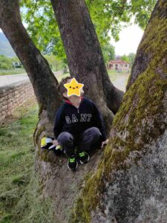
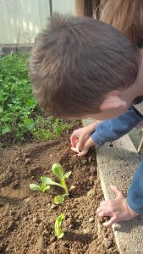
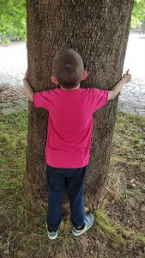
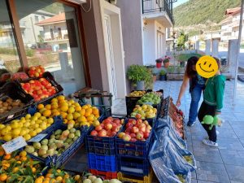
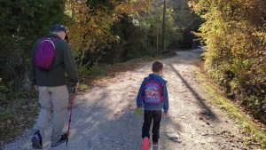
Δράσεις και δραστηριότητες (επισυνάψτε έως 5 φωτογραφίες)
ΕΛΛΗΝΙΚΗ ΔΗΜΟΚΡΑΤΙΑ
ΥΠΟΥΡΓΕΙΟ ΠΑΙΔΕΙΑΣ ΚΑΙ ΘΡΗΣΚΕΥΜΑΤΩΝ
ΠΕΡ. Δ/ΝΣΗ Π. & Δ. ΕΚΠ/ΣΗΣ ΘΕΣΣΑΛΙΑΣ
ΔΙΕΥΘΥΝΣΗ ΠΡΩΤΟΒΑΘΜΙΑΣ ΕΚΠΑΙΔΕΥΣΗΣ ΛΑΡΙΣΑΣ

Slide 12
Συμμετοχή σε οργανωμένη δενδροφύτευση ή φύτευση δέντρου στην αυλή του σχολείου (συνοπτική περιγραφή)
Οι καιρικές συνθήκες δεν μας επέτρεψαν τη συμμετοχή σε κάποια δεντροφύτευση.
Φυτέψαμε όμως σε θερμοκήπιο και σε γλαστράκι και πειραματιστήκαμε με το χώμα.
ΕΛΛΗΝΙΚΗ ΔΗΜΟΚΡΑΤΙΑ
ΥΠΟΥΡΓΕΙΟ ΠΑΙΔΕΙΑΣ ΚΑΙ ΘΡΗΣΚΕΥΜΑΤΩΝ
ΠΕΡ. Δ/ΝΣΗ Π. & Δ. ΕΚΠ/ΣΗΣ ΘΕΣΣΑΛΙΑΣ
ΔΙΕΥΘΥΝΣΗ ΠΡΩΤΟΒΑΘΜΙΑΣ ΕΚΠΑΙΔΕΥΣΗΣ ΛΑΡΙΣΑΣ

Slide 13
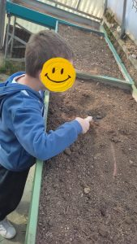
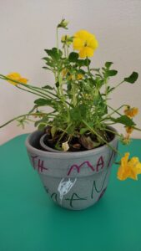
Συμμετοχή σε οργανωμένη δενδροφύτευση ή φύτευση δέντρου στην αυλή του σχολείου (επισυνάψτε έως 5 φωτογραφίες)
ΕΛΛΗΝΙΚΗ ΔΗΜΟΚΡΑΤΙΑ
ΥΠΟΥΡΓΕΙΟ ΠΑΙΔΕΙΑΣ ΚΑΙ ΘΡΗΣΚΕΥΜΑΤΩΝ
ΠΕΡ. Δ/ΝΣΗ Π. & Δ. ΕΚΠ/ΣΗΣ ΘΕΣΣΑΛΙΑΣ
ΔΙΕΥΘΥΝΣΗ ΠΡΩΤΟΒΑΘΜΙΑΣ ΕΚΠΑΙΔΕΥΣΗΣ ΛΑΡΙΣΑΣ

Slide 14
Επισκέψεις (συνοπτική περιγραφή)
ΕΛΛΗΝΙΚΗ ΔΗΜΟΚΡΑΤΙΑ
ΥΠΟΥΡΓΕΙΟ ΠΑΙΔΕΙΑΣ ΚΑΙ ΘΡΗΣΚΕΥΜΑΤΩΝ
ΠΕΡ. Δ/ΝΣΗ Π. & Δ. ΕΚΠ/ΣΗΣ ΘΕΣΣΑΛΙΑΣ
ΔΙΕΥΘΥΝΣΗ ΠΡΩΤΟΒΑΘΜΙΑΣ ΕΚΠΑΙΔΕΥΣΗΣ ΛΑΡΙΣΑΣ
εκδρομή στην εξοχή, στο χιονοδρομικό, στο μανάβικο και με το ΚΕΠΕΑ όπου
  περπατήσαμε στο δάσος,
  είδαμε τι υπάρχει εκεί από ζώα και δέντρα
  Είδαμε που δεν υπάρχουν δέντρα λόγω υψόμετρου
  Καθίσαμε και παρατηρήσαμε το περιβάλλον
  παίξαμε

Slide 15
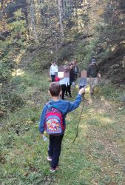
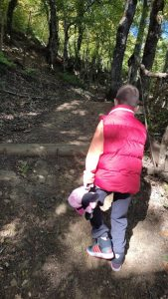
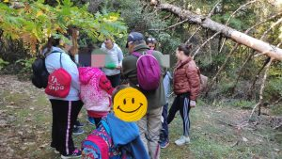
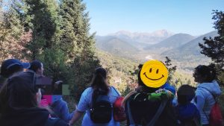
Επισκέψεις (επισυνάψτε έως 5 φωτογραφίες)
ΕΛΛΗΝΙΚΗ ΔΗΜΟΚΡΑΤΙΑ
ΥΠΟΥΡΓΕΙΟ ΠΑΙΔΕΙΑΣ ΚΑΙ ΘΡΗΣΚΕΥΜΑΤΩΝ
ΠΕΡ. Δ/ΝΣΗ Π. & Δ. ΕΚΠ/ΣΗΣ ΘΕΣΣΑΛΙΑΣ
ΔΙΕΥΘΥΝΣΗ ΠΡΩΤΟΒΑΘΜΙΑΣ ΕΚΠΑΙΔΕΥΣΗΣ ΛΑΡΙΣΑΣ

Slide 16
Δραστηριότητες στο πεδίο (συνοπτική περιγραφή)
ΕΛΛΗΝΙΚΗ ΔΗΜΟΚΡΑΤΙΑ
ΥΠΟΥΡΓΕΙΟ ΠΑΙΔΕΙΑΣ ΚΑΙ ΘΡΗΣΚΕΥΜΑΤΩΝ
ΠΕΡ. Δ/ΝΣΗ Π. & Δ. ΕΚΠ/ΣΗΣ ΘΕΣΣΑΛΙΑΣ
ΔΙΕΥΘΥΝΣΗ ΠΡΩΤΟΒΑΘΜΙΑΣ ΕΚΠΑΙΔΕΥΣΗΣ ΛΑΡΙΣΑΣ
Η επίσκεψη διοργανώθηκε με τη συνεργασία του ΚΕΠΕΑ Καρπενησίου στα πλαίσια του περιβαλλοντικού προγράμματος “Άγρια Πανίδα”. Η διαδρομή μέσα στο δάσος ήταν μοναδική. Οι μαθητές περπάτησαν στα μονοπάτια τις περιοχής και είδαν τα φυτά-τα δέντρα-τα μανιτάρια στο πέρασμα τους, έφαγαν το κολατσιό τους στη φύση και στο τέλος έπαιξαν στην παιδική χαρά του χωριού.
Επιπλέον στο Saloon park ο μαθητής περπάτησε στο δάσος και σε ένα αυτοσχέδιο γεφύρι, έκανε βόλτα με το άλογο, μάζεψε ξυλάκια
Στο κεφαλόβρυσο, μία μοναδική περιοχή ο μαθητής ανέβηκε σε δέντρα, αγκάλιασε κορμούς δέντρων, περπάτησε δίπλα στο ποτάμι
Στο Χιονοδρομικό, όπου περιηγηθήκαμε στην περιοχή ελεύθερα, διαπιστώσαμε την απουσία των δέντρων τα οποία τα είχαμε αφήσει πίσω μας στο βουνό

Slide 17
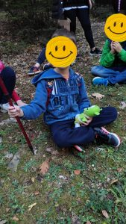
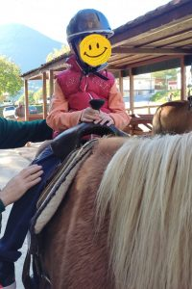
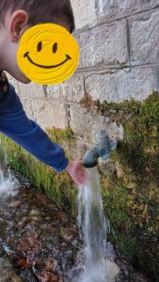
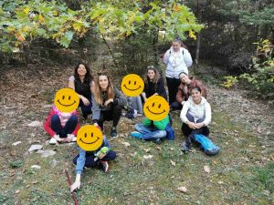
Δραστηριότητες στο πεδίο (επισυνάψτε έως 5 φωτογραφίες)
ΕΛΛΗΝΙΚΗ ΔΗΜΟΚΡΑΤΙΑ
ΥΠΟΥΡΓΕΙΟ ΠΑΙΔΕΙΑΣ ΚΑΙ ΘΡΗΣΚΕΥΜΑΤΩΝ
ΠΕΡ. Δ/ΝΣΗ Π. & Δ. ΕΚΠ/ΣΗΣ ΘΕΣΣΑΛΙΑΣ
ΔΙΕΥΘΥΝΣΗ ΠΡΩΤΟΒΑΘΜΙΑΣ ΕΚΠΑΙΔΕΥΣΗΣ ΛΑΡΙΣΑΣ

Slide 18
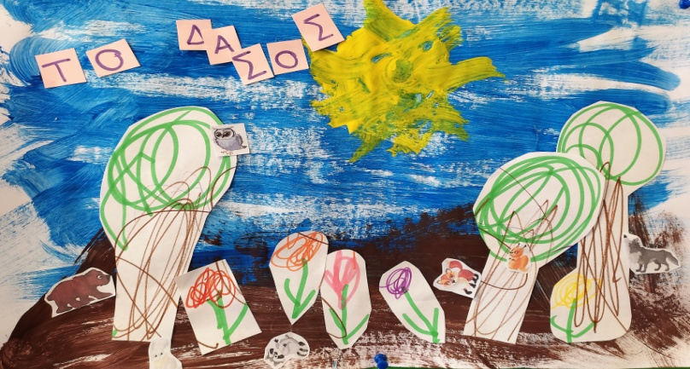
Διάχυση αποτελεσμάτων (τοπική κοινωνία, σχολική κοινότητα, πχ με αφίσα, διαμονή φυλλαδίων κλπ)
Με αφίσα στην ιστοσελίδα του σχολείου
ΕΛΛΗΝΙΚΗ ΔΗΜΟΚΡΑΤΙΑ
ΥΠΟΥΡΓΕΙΟ ΠΑΙΔΕΙΑΣ ΚΑΙ ΘΡΗΣΚΕΥΜΑΤΩΝ
ΠΕΡ. Δ/ΝΣΗ Π. & Δ. ΕΚΠ/ΣΗΣ ΘΕΣΣΑΛΙΑΣ
ΔΙΕΥΘΥΝΣΗ ΠΡΩΤΟΒΑΘΜΙΑΣ ΕΚΠΑΙΔΕΥΣΗΣ ΛΑΡΙΣΑΣ

Slide 19
Διάχυση αποτελεσμάτων (επισυνάψτε έως 5 φωτογραφίες)
ΕΛΛΗΝΙΚΗ ΔΗΜΟΚΡΑΤΙΑ
ΥΠΟΥΡΓΕΙΟ ΠΑΙΔΕΙΑΣ ΚΑΙ ΘΡΗΣΚΕΥΜΑΤΩΝ
ΠΕΡ. Δ/ΝΣΗ Π. & Δ. ΕΚΠ/ΣΗΣ ΘΕΣΣΑΛΙΑΣ
ΔΙΕΥΘΥΝΣΗ ΠΡΩΤΟΒΑΘΜΙΑΣ ΕΚΠΑΙΔΕΥΣΗΣ ΛΑΡΙΣΑΣ
https://blogs.sch.gr/nipeidkarpen/2023/05/31/ylopoiisi-programmaton/

Slide 20
Αξιολόγηση αποτελεσμάτων (το πριν και το μετά, τι άλλαξε …)
ΕΛΛΗΝΙΚΗ ΔΗΜΟΚΡΑΤΙΑ
ΥΠΟΥΡΓΕΙΟ ΠΑΙΔΕΙΑΣ ΚΑΙ ΘΡΗΣΚΕΥΜΑΤΩΝ
ΠΕΡ. Δ/ΝΣΗ Π. & Δ. ΕΚΠ/ΣΗΣ ΘΕΣΣΑΛΙΑΣ
ΔΙΕΥΘΥΝΣΗ ΠΡΩΤΟΒΑΘΜΙΑΣ ΕΚΠΑΙΔΕΥΣΗΣ ΛΑΡΙΣΑΣ
Ο μαθητής μέσα από το πρόγραμμα και τις δυνατότητες που του δόθηκαν μέσω των επισκέψεων κατάφερε:
  Να κινείται με άνεση στο δάσος
  Να ακολουθεί ένα πρόγραμμα
  Να συμμετέχει σε δράσεις
  Να αναγνωρίζει μέρη του δάσους
  Να κατονομάζει τα ζώα του δάσους
  Να διαχωρίζει τι πρέπει να κάνουμε και τι όχι στο δάσος

Slide 21
Σας ευχαριστούμε για τη συνεργασία
ΕΛΛΗΝΙΚΗ ΔΗΜΟΚΡΑΤΙΑ
ΥΠΟΥΡΓΕΙΟ ΠΑΙΔΕΙΑΣ ΚΑΙ ΘΡΗΣΚΕΥΜΑΤΩΝ
ΠΕΡ. Δ/ΝΣΗ Π. & Δ. ΕΚΠ/ΣΗΣ ΘΕΣΣΑΛΙΑΣ
ΔΙΕΥΘΥΝΣΗ ΠΡΩΤΟΒΑΘΜΙΑΣ ΕΚΠΑΙΔΕΥΣΗΣ ΛΑΡΙΣΑΣ

Slide 22
ΕΛΛΗΝΙΚΗ ΔΗΜΟΚΡΑΤΙΑ
ΥΠΟΥΡΓΕΙΟ ΠΑΙΔΕΙΑΣ ΚΑΙ ΘΡΗΣΚΕΥΜΑΤΩΝ
ΠΕΡ. Δ/ΝΣΗ Π. & Δ. ΕΚΠ/ΣΗΣ ΘΕΣΣΑΛΙΑΣ
ΔΙΕΥΘΥΝΣΗ ΠΡΩΤΟΒΑΘΜΙΑΣ ΕΚΠΑΙΔΕΥΣΗΣ ΛΑΡΙΣΑΣ
ΔΗΛΩΣΗ ΠΡΟΣΤΑΣΙΑΣ ΠΡΟΣΩΠΙΚΩΝ ΔΕΔΟΜΕΝΩΝ
Για τις ανάγκες διεξαγωγής του Προγράμματος «Μαθαίνω για τα Δάση», όπως και για τη διαδικασία βράβευσης των συμμετεχόντων σχολείων, σύμφωνα με το εγκεκριμένο με απόφαση του ΥΠΑΙΘ (αρ. πρωτ. Φ7/ΕΠ/82870/140328/Δ7/11-11-2022) πρόγραμμα, η Ελληνική Εταιρία Προστασίας της Φύσης (ΕΕΠΦ) θα συλλέγει και θα επεξεργάζεται προσωπικά δεδομένα των συμμετεχόντων εκπαιδευτικών, και πιο συγκεκριμένα ονοματεπώνυμο, κινητό τηλέφωνο και διεύθυνση ηλεκτρονικού ταχυδρομείου (email). Υπεύθυνος επεξεργασίας των συλλεχθέντων δεδομένων είναι η ΕΕΠΦ, η οποία δεσμεύεται να τηρεί και να προστατεύει τα δεδομένα σας βάσει των διατάξεων της ισχύουσας ελληνικής και ευρωπαϊκής νομοθεσίας περί προσωπικών δεδομένων καθώς και από τις σχετικές αποφάσεις, οδηγίες και κανονιστικές πράξεις της αρμόδιας Αρχής Προστασίας Δεδομένων Προσωπικού Χαρακτήρα για εύλογο χρονικό διάστημα. Σκοπός της συλλογής είναι η συμμετοχή στο πρόγραμμα καθώς και η ενημέρωση και επικοινωνία με τους συμμετέχοντες.
Η ΕΕΠΦ διαβιβάζει τα παραπάνω δεδομένα στη Συντονιστική Επιτροπή του Δικτύου, όπως αυτή ορίζεται από την προαναφερθείσα έγκριση, και σε κανένα άλλο τρίτο μέρος χωρίς δική σας συγκατάθεση.
Σύμφωνα με το νομοθετικό πλαίσιο όπως προκύπτει από την εφαρμογή του νέου Κανονισμού για την προστασία των προσωπικών δεδομένων (2016/672), τα δικαιώματα που έχετε σε σχέση με τα δεδομένα σας είναι τα εξής: Δικαίωμα ενημέρωσης, δικαίωμα φορητότητας, δικαίωμα διόρθωσης, δικαίωμα διαγραφής, δικαίωμα εναντίωσης στην επεξεργασία. Κατόπιν υποβολής αιτήματος που αφορά στην άσκηση των δικαιωμάτων σας, η ΕΕΠΦ θα απαντήσει αιτιολογημένα γραπτώς στο αίτημά σας μέσα σε διάστημα 30 ημερολογιακών ημερών από την ημερομηνία υποβολής του αντίστοιχου αιτήματος στην παρακάτω ηλεκτρονική διεύθυνση : eepf@eepf.gr
Στην περίπτωση που θεωρείτε ότι θίγεται κατά οποιονδήποτε τρόπο η προστασία των προσωπικών σας δεδομένων, μπορείτε να προσφύγετε στην Αρχή Προστασίας Δεδομένων Προσωπικού Χαρακτήρα (Τηλ: 2106475628, Email: contact@dpa.gr ).

